Slide 1
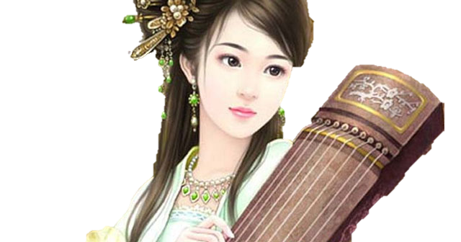
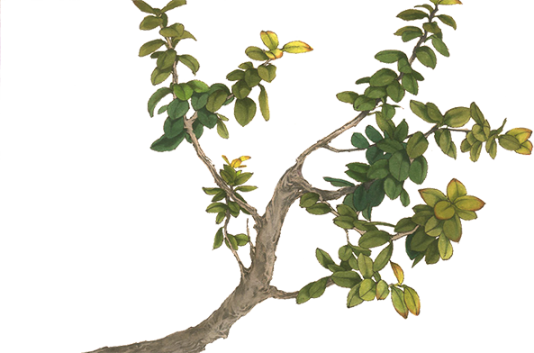


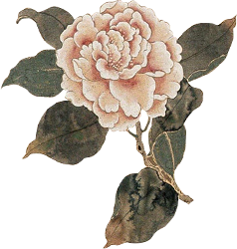
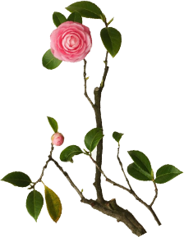
ĐỘC
TIỂU THANH
KÍ
Nguyễn Du

Slide 2
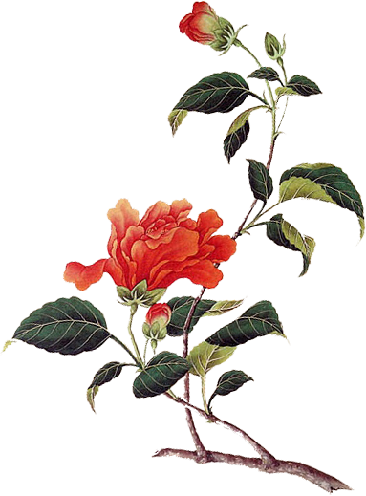
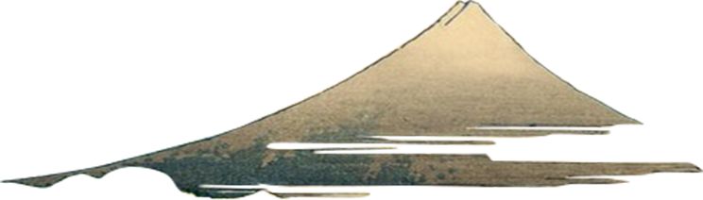
KHỞI ĐỘNG

Slide 3
ĐỒNG TÌNH HAY PHẢN ĐỐI
Quan điểm 1: Trong xã hội phong kiến xưa, người phụ nữ có tài sắc thường phải chịu nhiều nỗi truân chuyên.
Quan điểm 2: Trong xã hội phong kiến xưa, người phụ nữ không được học hành, thi cử.
Quan điểm 3: Trong xã hội phong kiến xưa , người phụ nữ không được quyền quyết định trong tình yêu lứa đôi.

Slide 4
HÌNH THÀNH
KIẾN THỨC MỚI

Slide 5

1
2
3
MỤC TIÊU BÀI HỌC
Trên cơ sở những hiểu biết chung về tác giả và sự nghiệp sáng tác của Nguyễn Du, học sinh vận dụng kinh nghiệm đọc hiểu bài Độc Tiểu Thanh kí đề tự thực hành đọc hiểu một số bài thơ chữ Hán của ông.
Học sinh nhận diện được các biểu hiện, phân tích được giá trị của biện pháp tu từ đối trong thơ Đường luật; đặc biệt nhấn mạnh phương diện đối về ý.
Học sinh lí giải và cảm nhận về tinh thần nhân đạo của tác giả thông qua các sáng tác thơ ca chữ Hán.

Slide 6
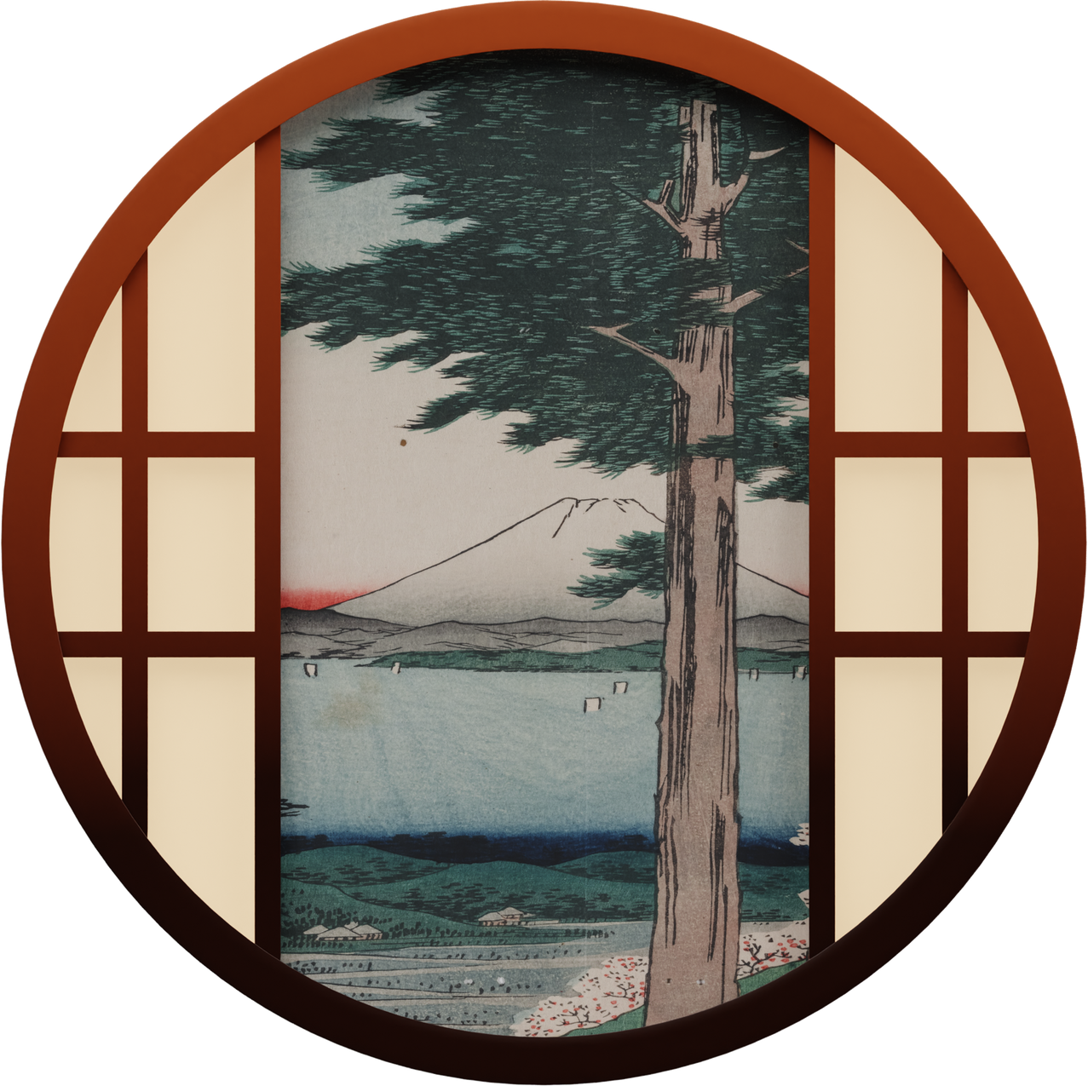
NHIỆM VỤ
Học sinh đọc văn bản và xác định
+ Bố cục của từng phần.
+ Nhan đề “Đọc Tiểu Thanh kí” có thể có mấy cách hiểu, em hãy chia sẻ.
Lưu ý chú giải các từ ngữ khó trong văn bản

Slide 7
I. Tìm hiểu chung
Hoàn cảnh
sáng tác
Thể
thơ
Bố cục
Xuất xứ
Đề
Thực
Luận
Kết
Thanh Hiên
Thi tập
Thất ngôn bát cú
Đường luật
Đi sứ Trung Quốc

Slide 8
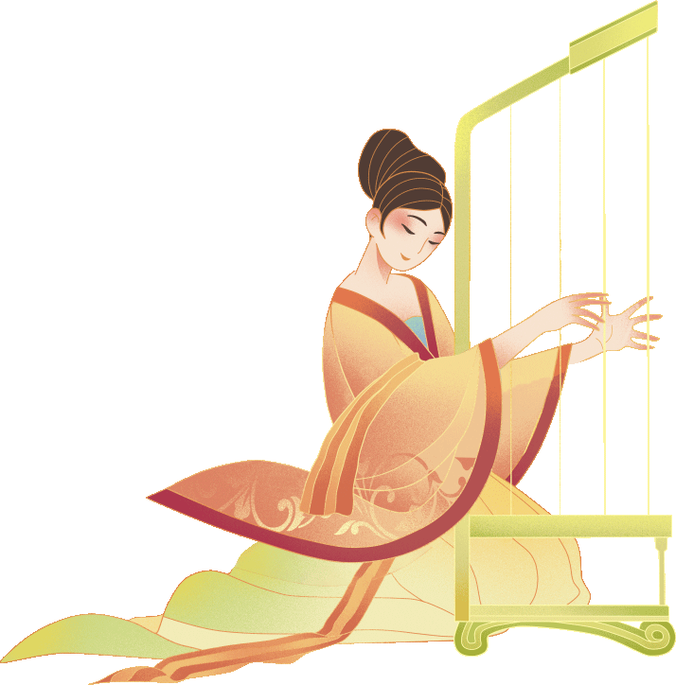
I. Tìm hiểu chung
Nhân vật Tiểu Thanh
Nhan đề
Nhân vật có thật
Cách Nguyễn Du khoảng 300 năm về trước
Tài hoa bạc mệnh
1. Đọc tập “Tiểu Thanh kí”
2. Đọc những ghi chép về Tiểu Thanh
3. Đọc về Tiểu Thanh rồi ghi lại cảm xúc

Slide 9
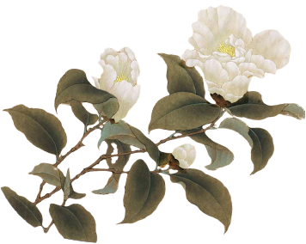
西湖花苑盡成墟，
獨吊窗前一紙書。
脂粉有神憐死後，
文章無命累焚餘。
古今恨事天難問，
風韻奇冤我自居。
不知三百餘年後，
天下何人泣素如。讀小青記
Bản dịch thơ
Tây Hồ cảnh đẹp hóa gò hoang,
Thổn thức bên song mảnh giấy tàn.
Son phấn có thần chôn vẫn hận,
Văn chương không mệnh đốt còn vương.
Nỗi hận kim cổ trời khôn hỏi,
Cái án phong lưu khách tự mang.
Chẳng biết ba trăm năm lẻ nữa,
Người đời ai khóc Tố Như chăng?
Bản phiên âm
Tây Hồ hoa uyển tậnn thành khư,
Độc điếu song tiền nhất chỉ thư.
Chi phấn hữu thần liên tử hậu,
Văn chương vô mệnh lụy phần dư.
Cổ kim hận sự thiên nan vấn,
Phong vận kì oan ngã tự cư.
Bất tri tam bách dư niên hâu
Thiên hạ hà nhân khấp Tố Như?

Slide 10
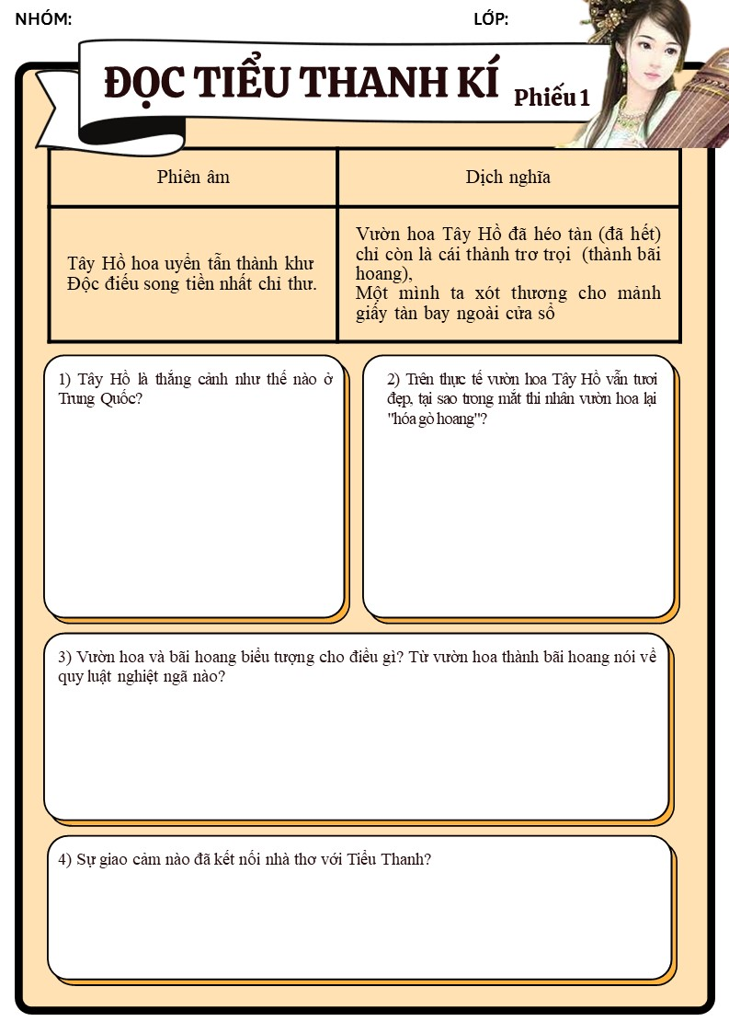
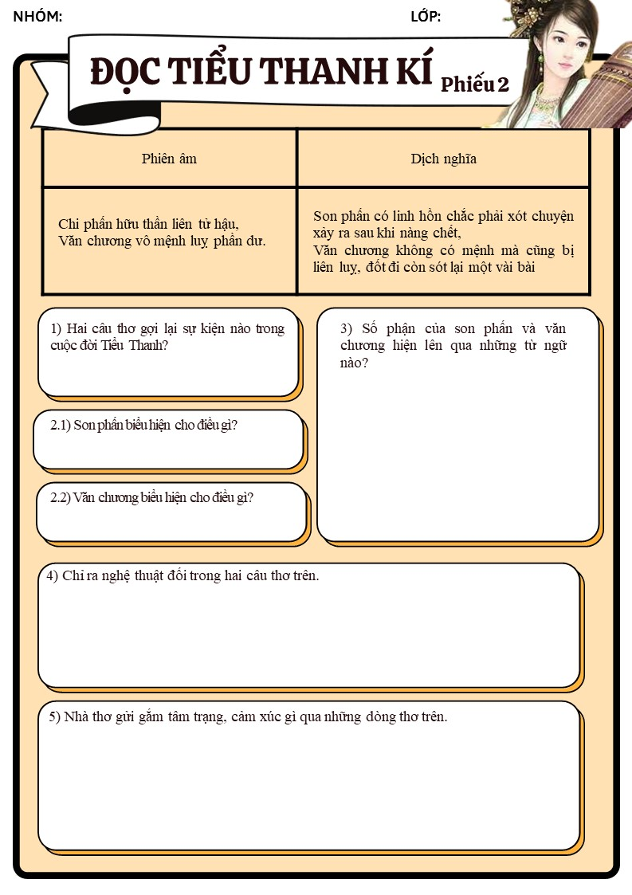
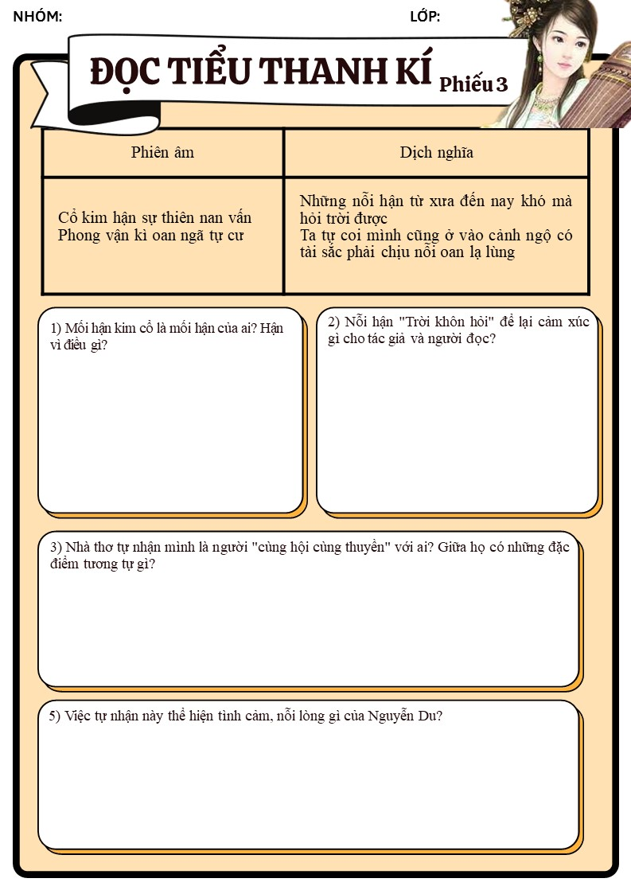
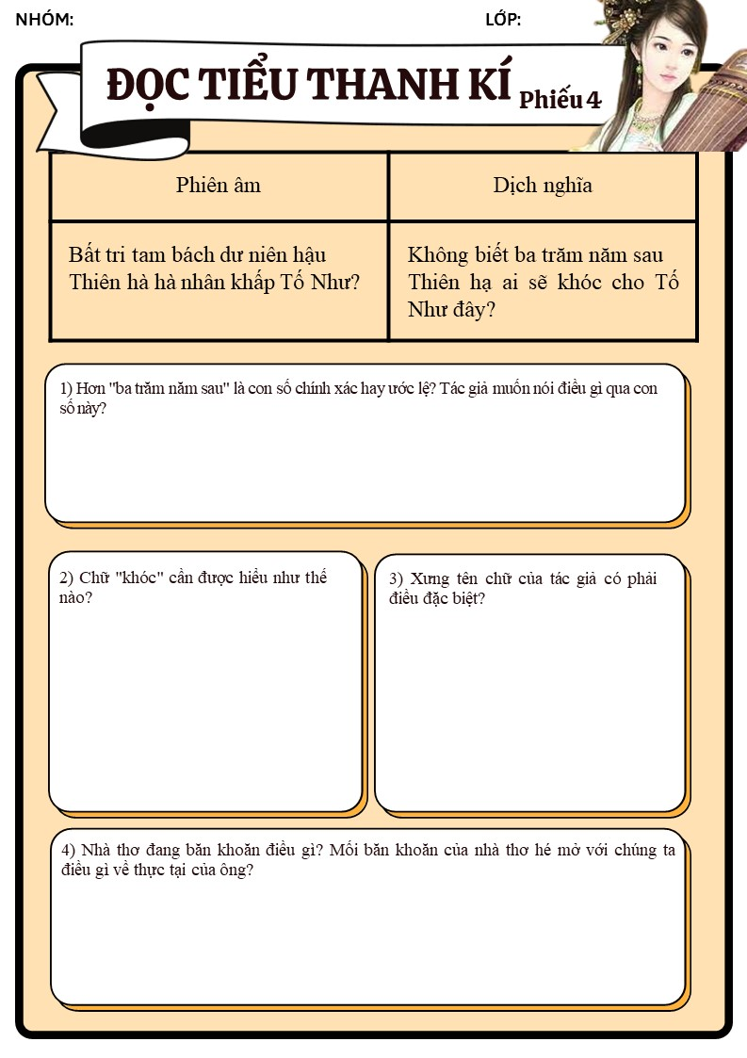
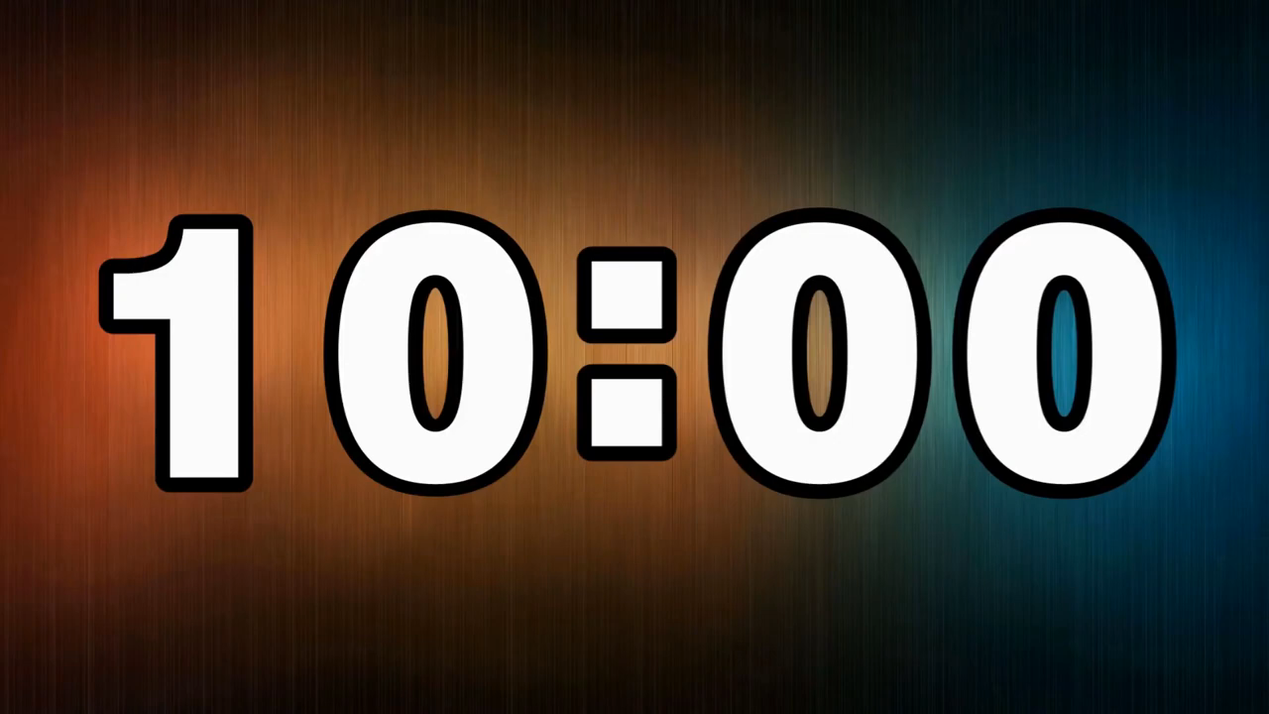
NHIỆM VỤ
HS thảo luận nhóm (4 – 6 HS) thực hiện thẻ nhiệm vụ, mỗi thẻ nhiệm vụ có thời gian hoàn thành 10ph, sau 10ph các nhóm sẽ chia sẻ về vấn đề tìm hiểu được

Slide 11
Tiêu chí đánh giá | Chuẩn đầu ra | Trọng số | Mô tả chất lượng |  |  |  | Điểm
 |  | 100% (10 điểm) | Cần cố gắng | Đạt | Làm tốt | Xuất sắc
 |  |  | (0 – 4.9) | (5.0 – 6.9) | (7.0 – 8.4) | (8.5 – 10)
Hình thức báo cáo | Sản phẩm hoàn thiện về mặt hình thức (Giấy A3/A0 hoặc powerpoint hoặc bản word hoặc hình ảnh…) | 20% (2 điểm) | (0 điểm) 1. Bài làm sơ sài 2. Chữ viết cẩu thả/lỗi font chữ, sai lỗi chính tả | (1 điểm) 1. Bài làm sạch đẹp, rõ ràng 2. Không lỗi font/ chữ viết dễ nhìn 3. Mắc lỗi nhỏ về chính tả (Dưới 2 lỗi) | (1.5 điểm) 1. Bài làm sạch đẹp, rõ ràng. 2. Không lỗi font/chữ đẹp, dễ nhìn 3. Không mắc lỗi chính tả | (2 điểm) 1. Bài làm sạch đẹp, rõ ràng. 2. Không lỗi font/chữ đẹp, dễ nhìn 3. Không mắc lỗi chính tả 4. Có sự sáng tạo trong hình thức
Nội dung báo cáo/Chất lượng sản phẩm | Sản phẩm hoàn thiện về phần nội dung (Thực hiện đúng trọng tâm nhiệm vụ, trả lời đầy đủ các ý và câu hỏi phụ) | 40% (4 điểm) | (0 – 1.5 điểm) 1. Nội dung bài làm quá sơ sài, chỉ gạch vài ý đầu dòng, chưa có liên hệ, dẫn chứng, phản biện. 2. Chưa trả lơi đúng câu hỏi trọng tâm 3. Không trả lời đủ hết các câu hỏi gợi dẫn | (1.6 – 2.5 điểm) 1. Nội dung bài làm dừng ở mức độ nhận biết, trả lời theo dẫn chứng có sẵn ở tài liệu 2. Trả lời đúng câu hỏi trọng tâm 3. Không trả lời đủ các câu hỏi gợi dẫn (Dưới 2 câu) | (2.6 – 3.0 điểm) 1. Nội dung bài làm ở mức độ nhận biết, thông hiểu. 2. Trả lời đúng câu hỏi trọng tâm 3. Trả lời được toàn bộ câu hỏi gợi dẫn tới vấn đề 4. Có thêm các phần dẫn chứng, liên hệ, phản biện. | (3.1 – 4.0 điểm) 1. Nội dung bài làm ở mức độ nhận biết, thông hiểu. 2. Trả lời đúng câu hỏi trọng tâm 3. Trả lời được toàn bộ câu hỏi gợi dẫn tới vấn đề 4. Có thêm các phần dẫn chứng, liên hệ, phản biện. 5. Có sự sáng tạo riêng
Kĩ năng trình bày | Trình bày tự tin, giọng điệu rõ ràng, hiểu vấn đề trình bày | 10% (1 điểm) | (0 điểm) Nói nhỏ, không tự tin và không giao tiếp người nghe | (0.1 – 0.5 điểm) Nói nhỏ, tương đối tự tin, ít giao tiếp người nghe | (0.6 - < 1 điểm) Nói vừa đủ, tương đối tự tin, thỉnh thoảng giao tiếp người nghe | (1 điểm) Nói to, rõ ràng, tự tin và giao tiếp người nghe tốt
Trả lời câu hỏi phản biện | Hiểu vấn đề trình bày và linh hoạt xử lí các tình huống | 10% (1 điểm) | (0 điểm) Trả lời dưới 1/2 số câu hỏi đặt ra | (0.1 – 0.5 điểm) Trả lời trên 1/2 số câu hỏi đặt ra | (0.6 - < 1 điểm) Trả lời được 2/3 số câu hỏi đặt ra | (1 điểm) Trả lời được toàn bộ số câu hỏi đặt ra
Hiệu quả nhóm | Đoàn kết, có sự đồng thuận, tất cả thành viên đều có nhiệm vụ riêng | 10% (1 điểm) | (0 điểm) Chỉ khoảng 40% thành viên tham gia hoạt động | (0.1 – 0.5 điểm) 1. Hoạt động gắn kết 2. Có sự đồng thuận 3. Khoảng 60% thành viên tham gia hoạt động | (0.6 - < 1 điểm) 1. Hoạt động gắn kết 2. Có sự đồng thuận và nhiều ý tưởng khác biệt, sáng tạo 3. Khoảng 80% thành viên tham gia hoạt động | (1 điểm) 1. Hoạt động gắn kết 2. Có sự đồng thuận và nhiều ý tưởng khác biệt, sáng tạo 3. Toàn bộ thành viên đều tham gia hoạt động
ĐIỂM TỔNG

Slide 12

II. Đọc hiểu văn bản
1. Hai câu đề
Phiên âm: Tây Hồ hoa uyển tận thành khư
Dịch thơ:Tây Hồ cảnh đẹp hóa gò hoang,
Tây Hồ là nơi cảnh đẹp hữu tình nhưng lại hóa gò hoang váng, heo hút vì có người con gái mãi mãi chon vùi tuổi thanh xuân của mình ở đây
Cách diễn đạt vừa tả thực vừa gợi ý nghĩa tưọng trưng. "Tây Hồ hoa uyển" (vườn hoa Tây Hồ) gợi lại cuộc sống lặng lẽ của nàng Tiểu Thanh ở vưòn hoa cạnh Tây Hồ – một cảnh đẹp nổi tiếng của Trung Hoa
Câu thơ không chỉ nói về sự đổ nát của cảnh đẹp mà còn nói về sự đổ nát của thời đại – thời đại mà Nguyễn Du đang sống

Slide 13
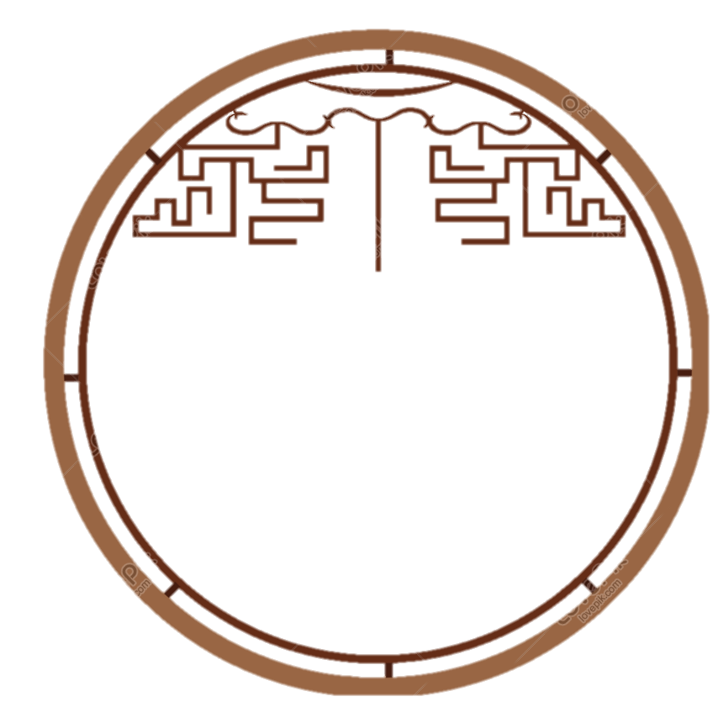
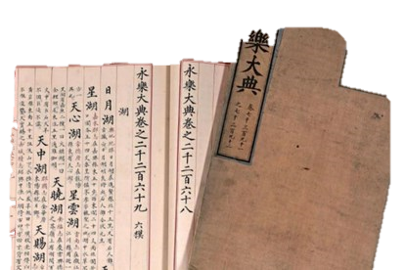
II. Đọc hiểu văn bản
1. Hai câu đề
Phiên âm: Độc điếu song tiền nhất chỉ thư
Dịch thơ: Thổn thức bên song mảnh giấy tàn
Độc điếu - Song tiền - Nhất chỉ thư
Xót xa Cửa sổ Một mảnh giấy sót lại
Cô đơn Phần dư (Còn lại sau khi bị đốt)
Sự lụi tàn của số phận

Slide 14

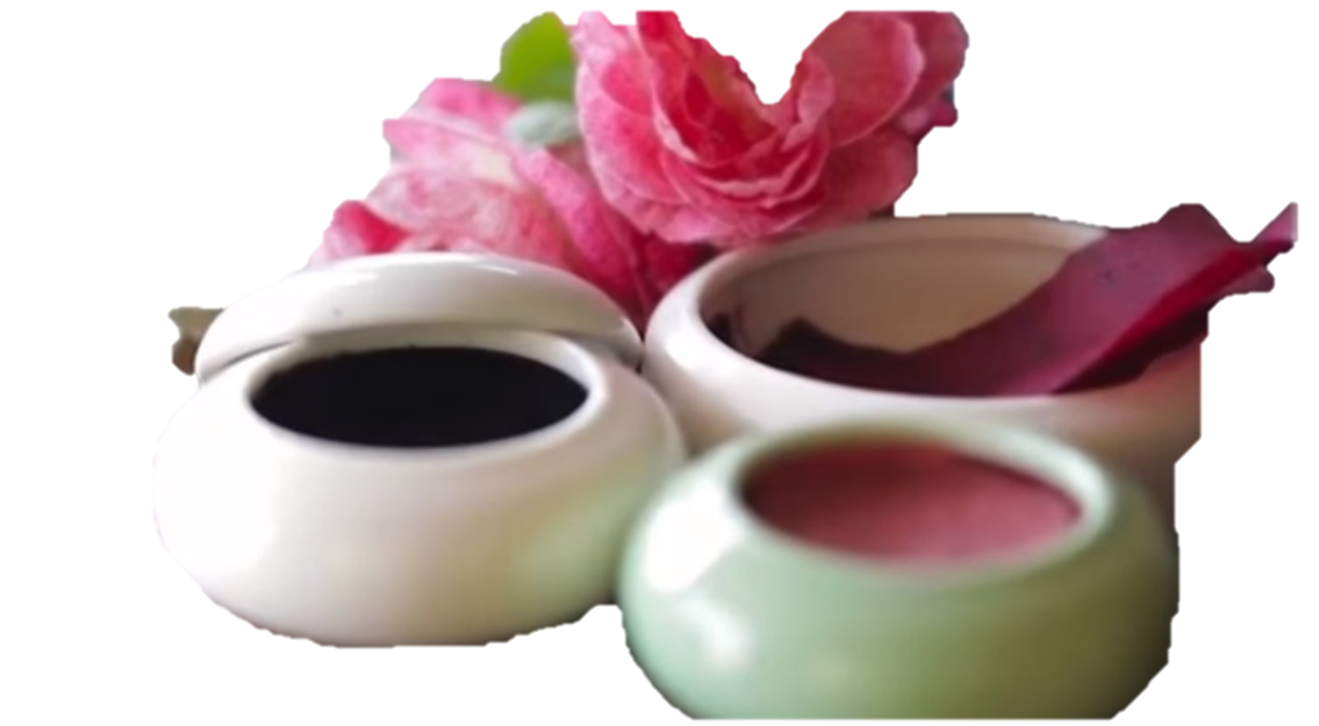

II. Đọc hiểu văn bản
2. Hai câu thực
3
Phiên âm: Chi phấn hữu thần liên tử hậu
Dịch thơ: Son phấn có hồn chôn vẫn hận
Mất đi → Xót xa → Lẽ đương nhiên
Vẻ đẹp được biểu hiện bên ngoài: Nhan sắc – Tài năng
– Khí chất – Thần thái
4
Phiên âm: Văn chương vô mệnh lụy phần dư
Dịch thơ: Văn chương không mệnh đốt còn vương
Cũng bị đốt → Càng xót xa
Phần dư: Còn lại những bài chưa bị đốt
Văn chương – Vô tri giác, không nhìn thấy, chỉ có thể cảm nhận

Slide 15
II. Đọc hiểu văn bản
2. Hai câu thực
Ở đây, ta hiểu, Nguyễn Du không chỉ nói đến nàng tiểu Thanh mà ông muốn nói đến thân phận của cái đẹp nói chung cũng đầy ngang trái và đớn đau như thân phận của nàng tiểu Thanh

Slide 16
II. Đọc hiểu văn bản
3. Hai câu luận
Phiên âm: Cổ kim hận sự thiên nan vấn
Dịch thơ: Nỗi hờn kim cổ trời khôn hỏi
Phiên âm: Phong vận kì oan ngã tự cư
Dịch thơ: Cái án phong lưu khách tự mang
Cổ - Xưa
Kim - Nay
Tiểu Thanh
Nguyễn Du
Nỗi hận xưa nay – Nỗi oan kì lạ của người tài hoa lại bạc mệnh
Nỗi hận xưa nay – Trời khó hỏi
Không lí giải được nguyên nhân dẫn đến nỗi hận
Notes:
Phong: Cốt cách,phong thái; Vận: Điệu bộ 🡺 Người con gái 🡺 Người tài hoa bạc mệnh

Slide 17
II. Đọc hiểu văn bản
4. Hai câu kết
Phiên âm
Bất tri tam bách dư niên hâu
Thiên hạ hà nhân khấp Tố Như?
Dịch thơ
Chẳng biết ba trăm năm lẽ nữa
Người đời ai khóc Tố Như chăng?
Hiện
tại
Tương
lai
Nguyễn Du
khóc cho
Tiểu Thanh
(Cách Nguyễn Du 300 năm)
Có ai
(Cách Nguyễn Du 300 năm sau)
khóc cho
Nguyễn Du?
Bi kịch của Cái đẹp

Slide 18
II. Đọc hiểu văn bản
4. Hai câu kết
Nhà thơ tự cảm thấy sự cô độc lẻ loi trong hiện tại. Câu hỏi người đời sau ẩn chứa một khát khao tìm gặp tấm lòng tri âm tri kỷ giữa cuộc đời
Nhà thơ tự thể hiện mình bằng tên chữ "Tố Như"(Trong sáng, trinh trắng, ôm chứa nỗi đau nhân gian) không phải mong "lưu danh thiên cổ" mà chỉ là tâm sự của một nỗi lòng tha thiết với cuộc đời. Khóc ngưòi xưa, nhà thơ tự khóc cho chính mình
Phiên âm
Bất tri tam bách dư niên hâu
Thiên hạ hà nhân khấp Tố Như?
Dịch thơ
Chẳng biết ba trăm năm lẽ nữa
Người đời ai khóc Tố Như chăng?

Slide 19
NHIỆM VỤ
Dựa vào những hiểu biết về hoàn cảnh sáng tác, tác giả Nguyễn Du và nội dung bài thơ, em hãy cho biết giá trị nhân đạo và giá trị hiện thực mà tác giả muốn gửi gắm?

Slide 20
II. Đọc hiểu văn bản
5. Giá trị hiện thực và nhân đạo
a. Giá trị hiện thực
- Xã hội phong kiến đa thê, trọng nam khinh nữ
- Người phụ nữ không có tiếng nói tự quyết
- Các giá trị về nghệ thuật, tinh thần không có chỗ đứng sâu sắc
b. Giá trị nhân đạo
- Niềm thương cảm dành cho số phận con người. Chuyển cảm hứng nhân đạo từ cái riêng sang cái chung, từ nỗi xót thương một cá nhân sang xót thương một thế hệ, những kiếp người.

Slide 21
LUYỆN TẬP

Slide 22

NHIỆM VỤ
Viết đoạn văn (khoảng 150 chữ) so sánh nội dung hai câu luận của Độc Tiểu Thanh kí với nội dung hai câu thơ trong Truyện Kiều
Đau đớn thay phận đàn bà
Lời rằng bạc mệnh cũng là lời chung.

Slide 23
VẬN DỤNG
LIÊN HỆ

Slide 24
NHIỆM VỤ
Trong tưởng tượng của em, một thế giới lí tưởng là thế giới đối xử với phụ nữ như thế nào? (cách con người đối đãi với nhau, thể chế xã hội,…)

Slide 25
Đây là câu hỏi liên hệ với thực tế đời sống hiện tại, học sinh có thể tự do đưa ra hình dung về một thế giới lí tưởng của mình, đó có thể là:
- Thế giới nơi lương của phụ nữ được trả đúng với năng lực của họ (thay vì thấp hơn nam giới như ở một số nơi – lấy dẫn chứng cụ thể)
- Thế giới nơi phụ nữ được chia sẻ việc nhà,…

